Slide 1
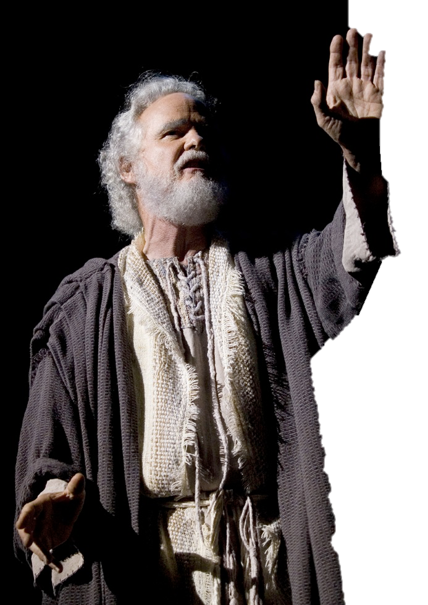
Prophétie et Ecritures

Slide 2
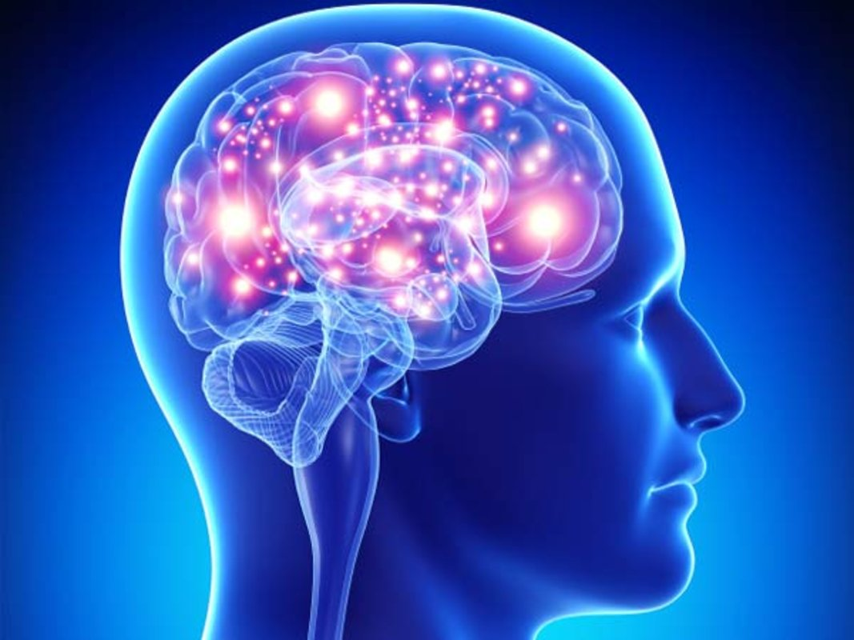
Que la grâce et la paix vous viennent en abondance par la connaissance de Dieu et de Jésus, notre Seigneur.
En effet, la puissance divine nous a fait don de tout ce qui est nécessaire à la vie et à la piété en nous faisant connaître celui qui nous a appelés…
(2 P 1:2,3)
Connaissance… maîtrise de soi… tenacité… piété… amour! (2 P 1:5-8)

Slide 3

Imaginez que vous deviez rédiger un testament spirituel, quel serait votre message le plus important ?
La connaissance qui reste stérile et inutile… Avez-vous déjà éprouvé ce sentiment ? De quelle connaissance s'agissait-il ? La connaissance biblique peut-elle également être stérile et inutile ?

Slide 4
“Ce n’est pas, en effet, en suivant des fables habilement conçues que nous vous avons fait connaître la puissance et l’avènement de notre Seigneur Jésus-Christ, mais parce que nous avons été témoins oculaires de sa grandeur; ¹⁷ car il a reçu honneur et gloire de Dieu, le Père, quand la voix vint à lui de la gloire magnifique : « Mon Fils bien-aimé, c’est lui ; c’est en lui que, moi, j’ai pris plaisir. » ¹⁸ Nous avons nous-mêmes entendu cette voix venue du ciel lorsque nous étions avec lui sur la montagne sacrée
- 2 Pierre1:16-18

Slide 5
Aucun d'entre nous n'a vu ou entendu Jésus de ses propres yeux ou oreilles. Alors, comment faire ? Quelle doit/peut être une base solide pour apprendre à le connaître ?
Le rapport des témoins dont nous disposons a presque 2000 ans… Doit-on tenir compte du décalage ? Si pas : pourquoi pas ? Et si oui, de quelle manière ?
La transfiguration sur la montagne semble avoir grandement impressionné Pierre. Qu'est-ce qui vous parle le plus dans l'histoire de Matthieu 17 ? Est-ce la 'gloire' de Jésus ? Le fait qu'il soit appelé 'Fils bien aimé de Dieu' ? Pour certains, c'est le fait qu'il était prêt après ce moment de gloire intense de redescendre par solidarité au milieu d'une humanité en souffrance… Partagez votre ressenti.
Passes-tu parfois par des moments difficiles où la notion ‘glorieux’ te pose problème ?

Slide 6
“Et nous estimons d’autant plus ferme la parole prophétique, à laquelle vous faites bien de prêter attention comme à une lampe qui brille dans un lieu obscur, jusqu’à ce que le jour commence à poindre et que l’étoile du matin se lève dans votre cœur.”
2 Pierre 1:19

Slide 7

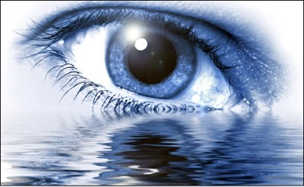
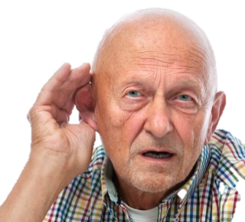
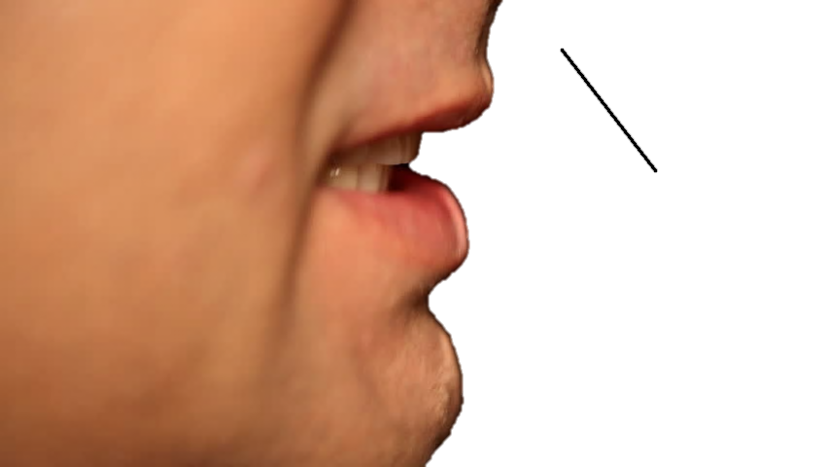
Prophète: celui qui parle au nom de (Dieu)
NABI’: celui qui est appelé et qui appelle à son tour
Ro’é: celui qui voit, qui a de la vision

Slide 8
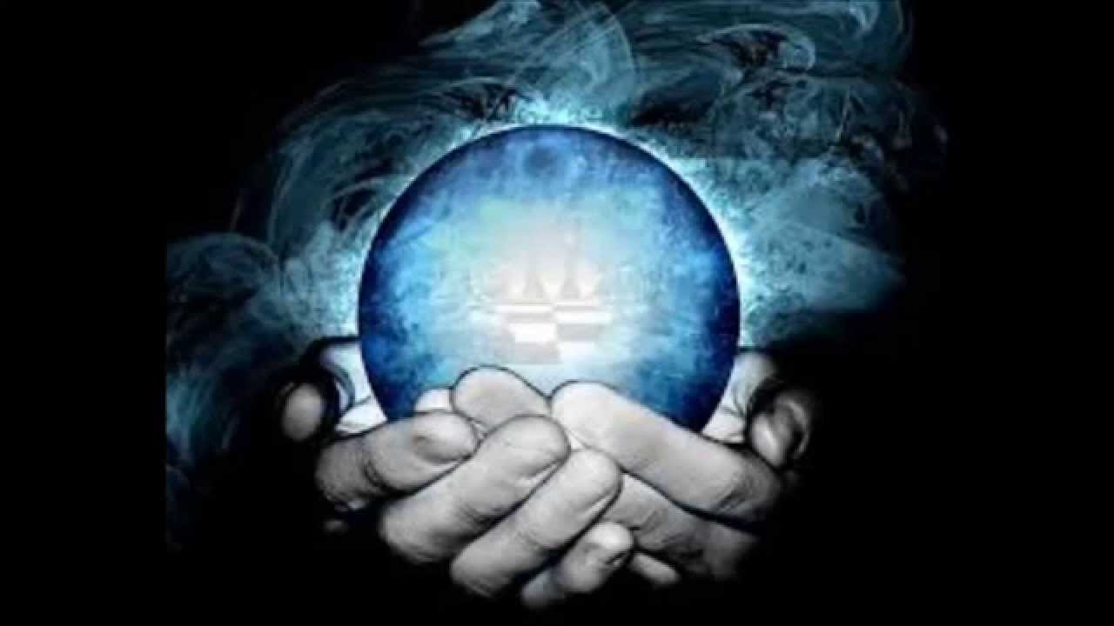

“Le peuple qui marche dans les ténèbres a vu une grande lumière; sur ceux qui habitent le pays de l’ombre de mort une lumière a brillé.
“Ta parole est une lampe à mes pieds, une lumière sur mon sentier ”
Ps 119:105

Slide 9
Des promesses accomplies dans passé, bases de confiance pour l'avenir... A quelles promesses du passé et/ou pour le futur pensez-vous ?
Pierre ordonne de prêter attention au message des prophètes… Qu'est-ce que cela signifie concrètement aujourd'hui ? Et comment le faire ? Et être attentif à quoi en particulier ?
L’attention prêté aux messages des prophètes avait conduit Pierre et ses contemporains à croire que le retour du Christ était proche… Aujourd’hui près de 2000 ans ont passé… Qu’est-ce que cela nous apprend concernant une attitude saine par rapport aux prophéties et les Ecritures en général ?

Slide 10
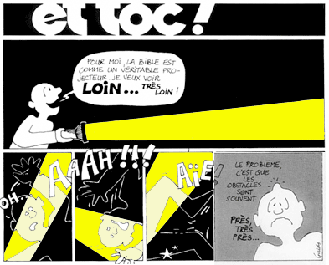
La connaissance des prophéties… En rapport avec cela, réagissez à l'illustration ci-dessus ? Quelle sorte de lumière avez-vous le plus besoin : une lumière lointaine, une lumière proche ? Ou les deux ? Parlez-en entre vous (dans le respect des sensibilités
éventuellement
différentes !)

Slide 11
"Et que l'étoile du matin se lève dans vos cœurs" (v. 19). Pierre parle-t-il ici du retour du Christ (pourquoi alors 'dans vos cœurs' et pas 'sur ce monde' ?) ? Ou veut-il parler de l'espoir et de la confiance que l'on peut recevoir ? Ou de quelque chose d'autre ? Avez-vous déjà ressenti une étoile du matin se lever dans votre cœur ou dans votre vie ? Si oui, pouvez-vous en témoigner (comment cela s'est-il produit ? Comment vous êtes-vous senti ? Qu'est-ce que cela a signifié pour vous ?)

Slide 12

“Vous savez, avant tout, qu'aucun message de prophète, dans l'Ecriture, ne relève d'une interprétation particulière.
En effet, aucun message de prophète n'a jamais été apporté par une volonté humaine : c'est portés par l'Esprit saint que des humains ont parlé de la part de Dieu.”
– 2 Pierre1:20,21

Slide 13
"Les prophètes étaient des porte-paroles de Dieu…" Verbe au passé… ou peut-on aussi affirmer que les prophètes sont des porte-paroles ? Et si oui, qui pourraient-ils être ?
Des êtres humains poussés par l'Esprit, pas de mots dictés... Pourquoi cette nuance est-elle importante ?
Expliquer, interpréter… délier… Le message biblique doit-il être 'délié' ? Une explication est-elle nécessaire ? Pourquoi / Pourquoi pas ?

Slide 14
Pas d'explication arbitraire… Il n'est donc pas permis de réfléchir par soi-même sur la Parole, de faire des recherches, de creuser des pistes de réflexion ou de contrôler certains aspects ? Ou si ? Pouvez-vous lister quelques mesures de précautions dont il faudrait tenir compte ?
'Pas arbitrairement' est souvent expliqué comme si nos idées sur la Bible devraient toujours parfaitement coller avec les idées générales (et même parfois spécifiques) de l'Eglise (de la Conférence Générale / du questionnaire de l'Eds / de 'notre' interprétation et vision...). N'y a-t-il pas là un danger ? Et que fait-on alors du principe rabbinique qu'il existe beaucoup d'approches différentes mais complémentaires des textes et histoires bibliques (étant donné que la langue hébraïque ouvre par définition plusieurs pistes de réflexion !) ?

